Slide 1
Mobiliąja programėle kontroliuojami LED
Darbą atliko grupė WeShowedUp. IFIN6-4.
Aurimas Lenkauskas
Jurgis Urbonas
Monika Karosevičiūtė
Modestas Paulauskas

Slide 2
Projekto tikslas
Sukurti mobilią aplikaciją, kurios pagalba būtų galima kontroliuoti LED (šviesos diodus). Sukurti galimybę pagal pageidavimus įjungti ir išjungti diodus, keisti jų spalvas, išdėstyti spalvas norima tvarka. Šį projektą būtų galima naudoti pramoginiams tikslams, keičiant spalvas dinamiškai, sudarant tam tikrą pageidaujamą vaizdą, taip pat taikant kaip informacijos išvedimo stendą.

Slide 3
Projekto infrastruktūros plėtojimas
Mobiliąja programėle kontroliuojami LED - tai projektas, kurio idėja – kontroliuoti patalpos apšvietimą nuotoliniu būdu, pasitelkiant mirksėjimo, spalvos keitimo ar „fade“ efektus. Projektas turi potencialo ir kitose srityse, pvz. Modifikavus šviesos diodų stendą, jį galima panaudoti teksto išvedimui informaciniuose stenduose, greitam ir efektyviam svarbios informacijos perdavimui ofise, mokyklose, universitetuose, bankuose ar kitose įstaigose. Šį projektą taip pat galima panaudoti kaip WiFi prieeigą skleidžiantį šaltinį.

Slide 4
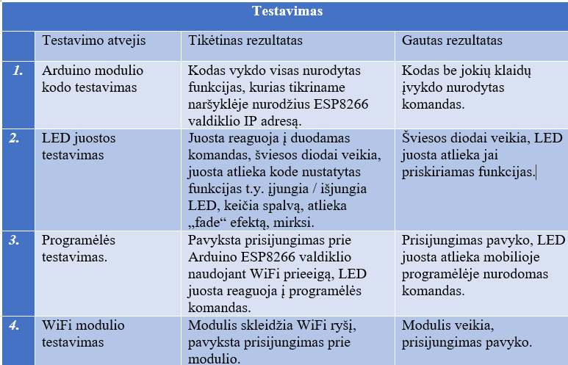
Galutiniai testavimo rezultatai

Slide 5
Projekto reklaminis pristatymas
Mobiliąja programėle kontroliuojami LED – tai projektas, kurio pagrindinis tikslas - palengvinti kasdienį žmonių gyvenimą. Tikime, kad mums tai pavyko, nes radome būdą, kuriuo galime paprastai bei efektyviai kontroliuoti patalpos apšvietimą. Kalbant apie patalpos apšvietimą, omenyje turime ne tik diodų įjungimą ar išjungimą, tačiau ir tokias funkcijas kaip apšvietimo spalvos keitimas, diodų mirksėjimas ar „fade“ efektas, kuris, esame tikri, padeda kurti bendrą patalpos atmosferą.

Slide 6
Programos veikimo demonstravimas

